Slide 1
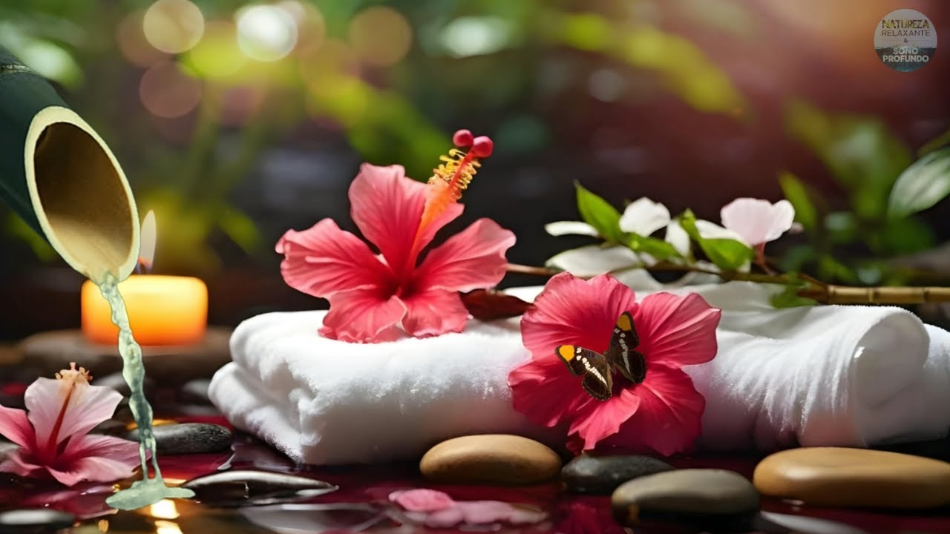
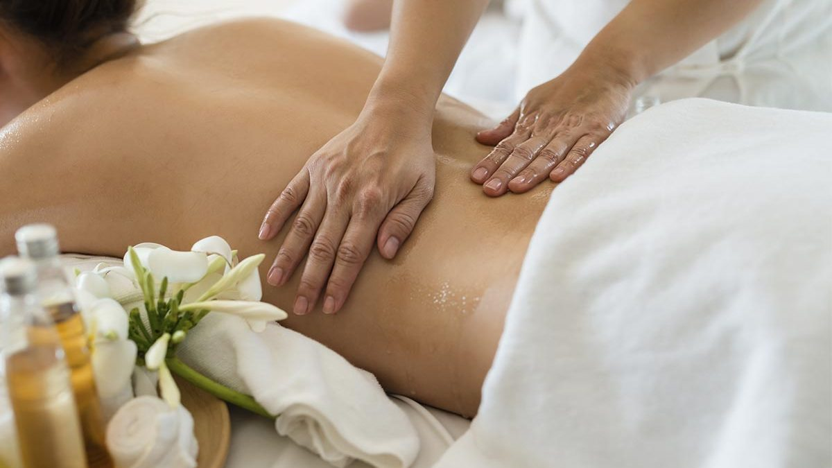
“O Poder nas Mãos.”Massagem e Óleos Essenciais para Relaxamento.
Bernardo Moreira

Slide 2
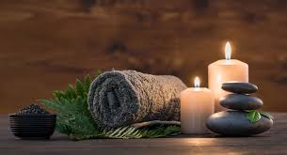
Sumário
O poder das mãos na massagem ................................... 4
Massagem terapêutica e seus benefícios ....................... 6
Óleos esseciais para massagem, benefícios e riscos ........ 8
O poder do relaxamento .............................................. 10
A importância da Massagem Terapêutica entre casais ... 12

Slide 3
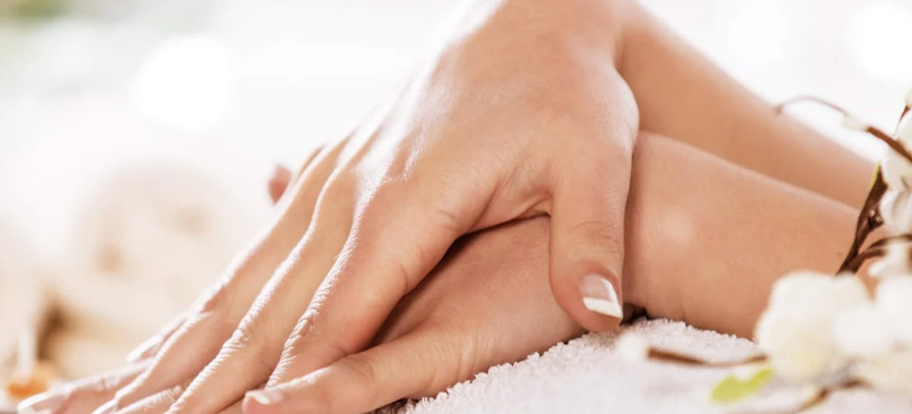
O poder das mãos na massagem.

Slide 4
O poder das mãos na massagem.
As mãos possuem um poder único e transformador na prática da massagem, atuando como principais ferramentas para proporcionar alívio e bem-estar. Elas são capazes de transmitir energia, relaxamento e até mesmo cura através de técnicas adequadas de manipulação. O toque das mãos, quando bem executado, pode aliviar tensões, melhorar a circulação e promover uma sensação geral de conforto e equilíbrio.
Para garantir uma massagem eficaz, é essencial cuidar bem das mãos. A higiene é o primeiro passo, devendo-se lavar as mãos antes e após cada sessão de massagem para evitar a transmissão de germes e bactérias. Além disso, é importante manter as unhas aparadas e limpas, para evitar arranhões ou desconfortos ao cliente durante a massagem. A hidratação das mãos também é crucial, pois mãos macias proporcionam um toque mais agradável e evitam a sensação de aspereza na pele do cliente.
O poder do toque está diretamente relacionado à textura e à articulação das mãos. Mãos bem cuidadas, com pele macia e suave, potencializam a experiência da massagem, tornando o contato mais agradável. Além disso, a flexibilidade das articulações dos dedos permite a aplicação de diferentes técnicas de massagem com precisão e controle, adaptando a pressão conforme a necessidade de cada cliente.
A firmeza do toque é um fator determinante para a eficácia da massagem. É fundamental encontrar um equilíbrio entre a firmeza necessária para alcançar os músculos mais profundos e a delicadeza para não causar dor ou desconforto. Isso requer prática e sensibilidade por parte do massoterapeuta, que deve ajustar a pressão de acordo com o feedback do cliente e as áreas específicas a serem trabalhadas.
A preparação das mãos de um profissional de massagem deve incluir exercícios de alongamento e fortalecimento, que ajudam a manter a flexibilidade e prevenir lesões por esforço repetitivo. Além disso, é importante investir em cuidados regulares, como esfoliações e hidratações, que mantêm a pele das mãos saudável e renovada. Com mãos bem preparadas, o massoterapeuta consegue proporcionar uma experiência de massagem completa e satisfatória, beneficiando tanto o corpo quanto a mente do cliente.
Em suma, as mãos são instrumentos poderosos na prática da massagem terapêutica, capazes de transformar o bem-estar físico e emocional. Cuidados com a higiene, unhas e hidratação, juntamente com a técnica e firmeza adequadas, são essenciais para uma massagem eficiente e agradável. Profissionais que investem na preparação e manutenção das mãos garantem não apenas a satisfação dos clientes, mas também a longevidade e sucesso em suas carreiras.

Slide 5
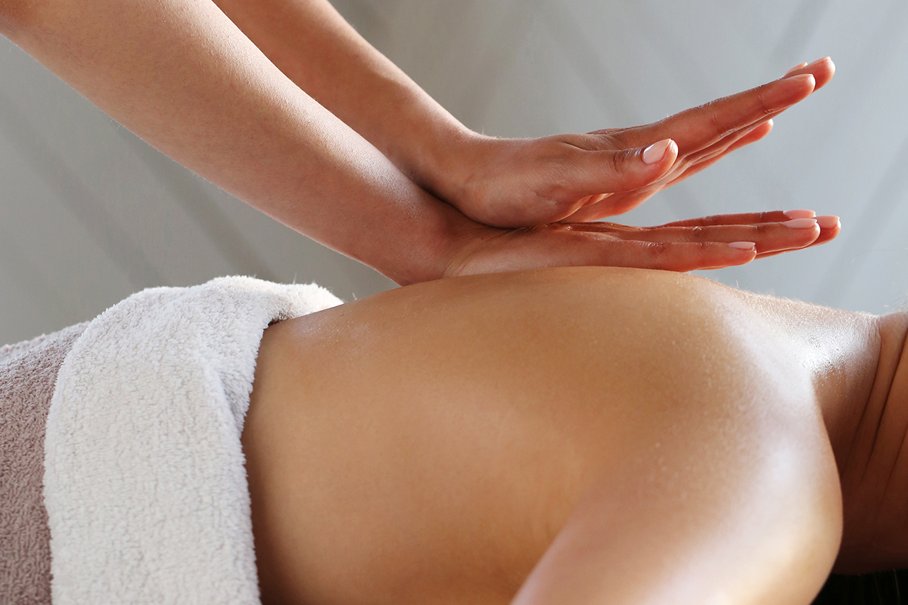
Massagem terapêutica e seus benefícios.

Slide 6
Massagem terapêutica e seus benefícios.
A massagem terapêutica é uma prática que oferece inúmeros benefícios para a saúde física e mental, promovendo bem-estar geral e alívio de tensões. Esta técnica milenar utiliza o toque para manipular os tecidos moles do corpo, proporcionando relaxamento, alívio de dores musculares e melhora na circulação sanguínea. Além disso, a massagem terapêutica pode reduzir os níveis de estresse, melhorar a qualidade do sono e fortalecer o sistema imunológico, tornando-se uma aliada importante para a manutenção da saúde.
Qualquer pessoa pode se beneficiar da massagem terapêutica, desde jovens até idosos, atletas ou pessoas com profissões sedentárias. É especialmente útil para aqueles que sofrem de dores crônicas, estresse elevado ou condições como a fibromialgia. Gestantes também podem aproveitar os benefícios da massagem pré-natal, que ajuda a aliviar as dores lombares e o inchaço típico da gravidez. No entanto, é sempre importante consultar um profissional de saúde antes de iniciar qualquer tratamento de massagem, especialmente em casos de condições médicas específicas.
A origem da massagem terapêutica remonta às antigas civilizações, como as da China, Egito e Índia, onde era utilizada tanto para fins de cura quanto espirituais. Registros históricos indicam que, há mais de 3.000 anos, os chineses já empregavam técnicas de massagem para tratar diversas doenças. Com o passar dos séculos, a prática evoluiu e se espalhou pelo mundo, sendo adotada e adaptada por diversas culturas. Na Europa, durante o século XIX, a massagem terapêutica foi integrada às práticas médicas por fisioterapeutas e médicos, ganhando reconhecimento como uma forma legítima de tratamento.
Atualmente, a massagem terapêutica é amplamente utilizada tanto em ambientes clínicos quanto em spas e centros de bem-estar, evidenciando sua importância na construção de uma sociedade mais saudável. Profissionais de saúde, como fisioterapeutas, quiropráticos e massoterapeutas, utilizam a massagem como complemento a outras formas de tratamento. Além disso, muitos estudos científicos têm comprovado seus efeitos positivos, fortalecendo sua reputação como uma prática eficaz e segura para a promoção da saúde.
Para quem deseja se tornar um profissional na área de massagem terapêutica, há diversos cursos e programas de formação disponíveis, tanto presenciais quanto online. Instituições como o Senac e outras escolas especializadas oferecem cursos técnicos e profissionalizantes que abordam desde a anatomia e fisiologia humana até as diversas técnicas de massagem. A média salarial de um massoterapeuta varia conforme a experiência e a localidade, mas, de forma geral, pode variar entre R$ 2.000 e R$ 4.000 por mês no Brasil. Com dedicação e prática, é possível construir uma carreira gratificante e bem-sucedida nessa área.

Slide 7
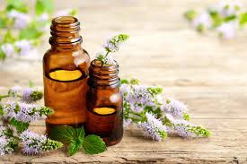
Óleos esseciais para massagem, benefícios e riscos.

Slide 8
Óleos esseciais para massagem, benefícios e riscos.
A prática da massagem com óleos essenciais remonta a tempos imemoriais, onde a alquimia entre toque e aroma já era considerada uma forma de harmonizar corpo, mente e espírito. Entre os óleos mais utilizados, destacam-se o de lavanda, com seu poder calmante, o de alecrim, energizante, e o de eucalipto, conhecido por suas propriedades descongestionantes. Óleos como o de ylang-ylang, profundamente relaxante, e o de sândalo, com um aroma terroso e espiritual, são escolhidos para momentos de conexão mais profunda. Em geral, a dosagem ideal para a massagem é de 3 a 5 gotas de óleo essencial diluídas em 10 ml de um óleo carreador, como o de amêndoas doces, coco ou jojoba, que servem para suavizar o toque e potencializar os benefícios terapêuticos.
A aplicação dos óleos essenciais pode variar conforme o objetivo da massagem. Aquecidos, promovem relaxamento muscular e sensação de conforto; frios, ajudam na revitalização e tonificação da pele; em temperatura natural, garantem versatilidade e praticidade. A escolha depende do momento e da preferência do receptor. Um detalhe encantador sobre os óleos essenciais é a riqueza de suas fragrâncias: notas florais como a rosa e o jasmim são sedutoras e raras, enquanto cítricos como laranja e limão são mais comuns e vibrantes. Óleos como o de oud e o de açafrão, quase míticos, são extremamente difíceis de extrair e, por isso, altamente valiosos.
Os processos de extração desses óleos são um testemunho do elo entre natureza e técnica humana. A destilação a vapor é uma das formas mais antigas e ainda amplamente utilizadas, ideal para óleos como o de lavanda. A prensagem a frio é empregada especialmente em cítricos, garantindo que os compostos voláteis permaneçam intactos. Já a extração com solventes, usada em flores delicadas como a do jasmim, exige precisão para preservar sua essência. A viscosidade dos óleos também varia; óleos cítricos tendem a ser mais leves e voláteis, enquanto óleos como o de patchouli apresentam uma textura densa e resinosa.
Países como a França, a Índia e o Egito são verdadeiros epicentros da fabricação de óleos essenciais, devido à riqueza de sua biodiversidade e à tradição milenar de cultivo e extração. A lavanda da Provence, o sândalo indiano e o jasmim egípcio são referências mundiais, não apenas pela qualidade, mas também pelo misticismo que envolve suas origens. O Brasil, com sua vasta flora, também desponta como um grande produtor de óleos essenciais naturais, especialmente de plantas nativas como o pau-rosa e a copaíba.
No entanto, um alerta é necessário: óleos sintéticos ou artificiais, muitas vezes encontrados a preços mais baixos, podem causar alergias, intoxicações e até mesmo efeitos prejudiciais ao longo do tempo. Esses produtos carecem dos benefícios terapêuticos e da pureza dos óleos essenciais naturais. Ao escolher um óleo, opte por marcas confiáveis, que garantam pureza e qualidade. Assim, cada gota poderá ser um elo genuíno com o poder da natureza, enriquecendo a experiência e preservando a saúde e o bem-estar.

Slide 9
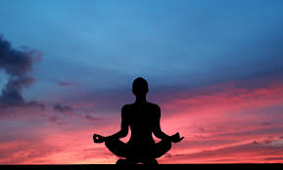
O poder do relaxamento.

Slide 10
O poder do relaxamento.
Imagine um momento em que todas as tensões do corpo se dissolvem, a mente encontra paz e o espírito se eleva a um estado de harmonia pura. Esse é o poder transformador da massagem terapêutica com o uso das mãos. Cada toque cuidadoso e preciso não só alivia os músculos cansados, mas também desbloqueia um fluxo de energia vital que circula pelo corpo, promovendo uma sensação de equilíbrio e bem-estar. Assim como o mindfulness, a massagem terapêutica é uma prática que conecta corpo e mente, cultivando uma consciência plena e uma serenidade duradoura.
Para o corpo, os benefícios são numerosos e significativos. A massagem reduz a tensão muscular, melhora a circulação sanguínea e facilita a eliminação de toxinas. Esse alívio físico resulta em uma diminuição de dores crônicas, um aumento da flexibilidade e uma recuperação mais rápida de lesões. Além disso, a liberação de endorfinas durante a massagem induz uma sensação de euforia e bem-estar, combatendo eficazmente os sintomas de estresse e ansiedade. Assim, a massagem terapêutica atua como um bálsamo curativo, regenerando o corpo e promovendo uma longevidade saudável.
A mente, por sua vez, encontra na massagem um refúgio de tranquilidade. O toque das mãos não só relaxa os músculos, mas também acalma o sistema nervoso, reduzindo a produção de cortisol, o hormônio do estresse. Essa calma mental é essencial para combater a insônia e melhorar a qualidade do sono, permitindo que a mente descanse e se rejuvenesça. A prática regular da massagem ajuda a cultivar um estado mental de presença plena, semelhante ao mindfulness, onde a mente está livre de preocupações e focada no momento presente.
No nível espiritual, a massagem terapêutica tem o poder de fortalecer a conexão entre o corpo e a alma. Ao liberar bloqueios energéticos e estimular os pontos de pressão, a massagem facilita o fluxo de energia vital, promovendo uma sensação de harmonia interior. Esse alinhamento energético não só eleva o estado de espírito, mas também promove uma maior compreensão de si mesmo e do mundo ao redor. A prática da massagem, portanto, não é apenas um tratamento físico, mas uma jornada de autodescoberta e crescimento espiritual.
Para aqueles que buscam uma prática holística de bem-estar, a massagem terapêutica com o uso das mãos é uma escolha incomparável. Ela oferece uma experiência completa de relaxamento e rejuvenescimento, beneficiando o corpo, a mente e o espírito. No entanto, é crucial optar por óleos essenciais naturais e evitar produtos sintéticos, que podem causar irritações e reduzir os benefícios da massagem. Ao abraçar essa prática, você não só promove sua saúde física, mas também cultiva uma vida de harmonia, equilíbrio e longevidade. Deixe-se envolver pelo poder curativo do toque e descubra um novo nível de bem-estar e plenitude.

Slide 11
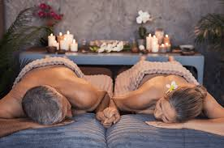
A importância da Massagem Terapêutica entre casais.

Slide 12
A importância da Massagem Terapêutica entre casais.
A massagem terapêutica entre casais é uma prática que oferece uma série de benefícios significativos tanto para o corpo quanto para a mente. No contexto de um relacionamento, essa prática se torna ainda mais valiosa, pois além de proporcionar bem-estar físico, ajuda a fortalecer os laços emocionais entre o casal. Quando aliada ao uso de óleos essenciais, a massagem terapêutica pode transformar-se em uma experiência profundamente relaxante e rejuvenescedora.
Primeiramente, a massagem terapêutica ajuda a aliviar tensões musculares e dores corporais. Durante o dia a dia, é comum acumularmos estresse e tensões que acabam se manifestando em forma de dores e desconfortos. A massagem realizada pelo parceiro pode ser uma forma de aliviar essas tensões de maneira carinhosa e cuidadosa. Além disso, o toque terapêutico tem o poder de estimular a circulação sanguínea, promovendo a oxigenação das células e a eliminação de toxinas do corpo.
No aspecto mental, a massagem entre casais contribui significativamente para a redução do estresse e da ansiedade. O ato de receber uma massagem do parceiro promove a liberação de hormônios como a oxitocina, conhecida como o hormônio do amor, que ajuda a diminuir os níveis de cortisol, o hormônio do estresse. Esse processo promove uma sensação de calma e bem-estar, criando um ambiente propício para a comunicação e a intimidade entre o casal.
Além dos benefícios físicos e mentais, a massagem terapêutica reforça a conexão emocional entre os parceiros. O momento da massagem é uma oportunidade para o casal se desconectar das preocupações do cotidiano e se concentrar um no outro. Através do toque, é possível expressar carinho, cuidado e amor de maneira tangível. Esse tempo de qualidade juntos fortalece os vínculos afetivos e pode até mesmo melhorar a comunicação e a compreensão mútua.
Finalmente, o uso de óleos essenciais durante a massagem adiciona um elemento aromaterapêutico à prática. Óleos como lavanda, eucalipto e hortelã-pimenta não apenas facilitam o deslizamento das mãos sobre a pele, mas também promovem benefícios específicos como relaxamento, revitalização e alívio de dores. A combinação do toque terapêutico com os aromas agradáveis cria uma experiência multisensorial que potencializa os efeitos positivos da massagem, tornando-a uma prática completa para o bem-estar físico e emocional do casal.
Em suma, a massagem terapêutica entre casais, quando realizada com regularidade e dedicação, pode ser uma poderosa ferramenta para melhorar a saúde física e mental, além de fortalecer os laços emocionais. Aliada ao uso de óleos essenciais, transforma-se em uma prática enriquecedora, proporcionando momentos de conexão profunda e bem-estar mútuo. Que tal experimentar essa prática transformadora?

Slide 13
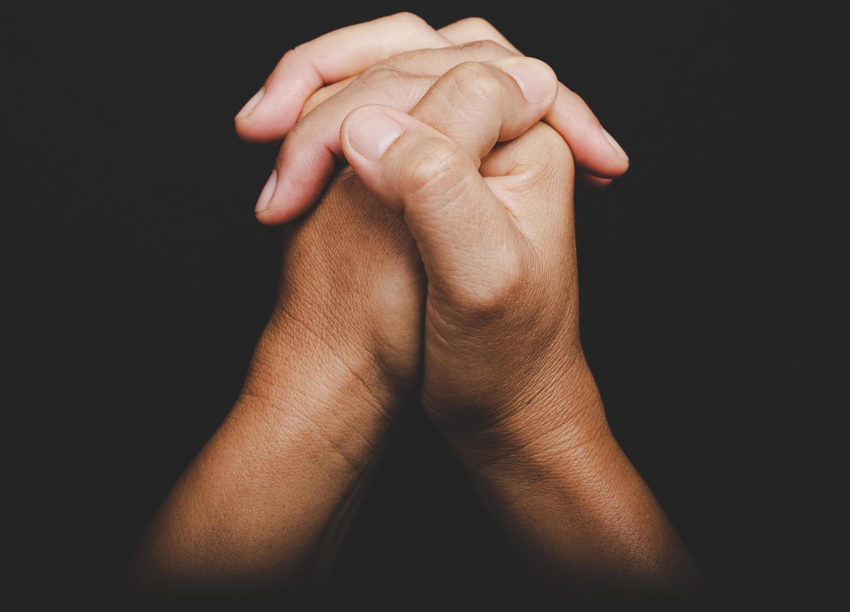
Agradecimentos.

Slide 14

https://github.com/bmore1000
Esse E-book teve seu texto elaborado e gerado através IA podendo conter erros de grafia sem edição humana e diagramado por um humano.
Sua função é única e exclusiva para fins didáticos para construção de um e-book de uso das mão na massagem terapêutica e não tem a intenção de fins lucrativos, apenas e tão somente para informação que precisam ser validadas.

